Slide 1


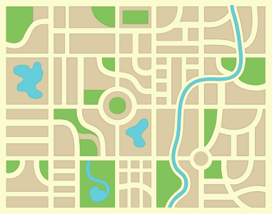




CORPOIDEACHAS
Naíonáin: Ceacht 1
Snáithe: Gníomhaíochtaí lasmuigh & gníomhaíochtaí eachtraíochta Snáithaonad: Treodóireacht

Slide 2
Treodóireacht
Is féidir liom na dathanna a ainmniú.
Is féidir liom roinnt ainmhithe a ainmniú.
Is féidir liom dul ó chón go cón.

Slide 3



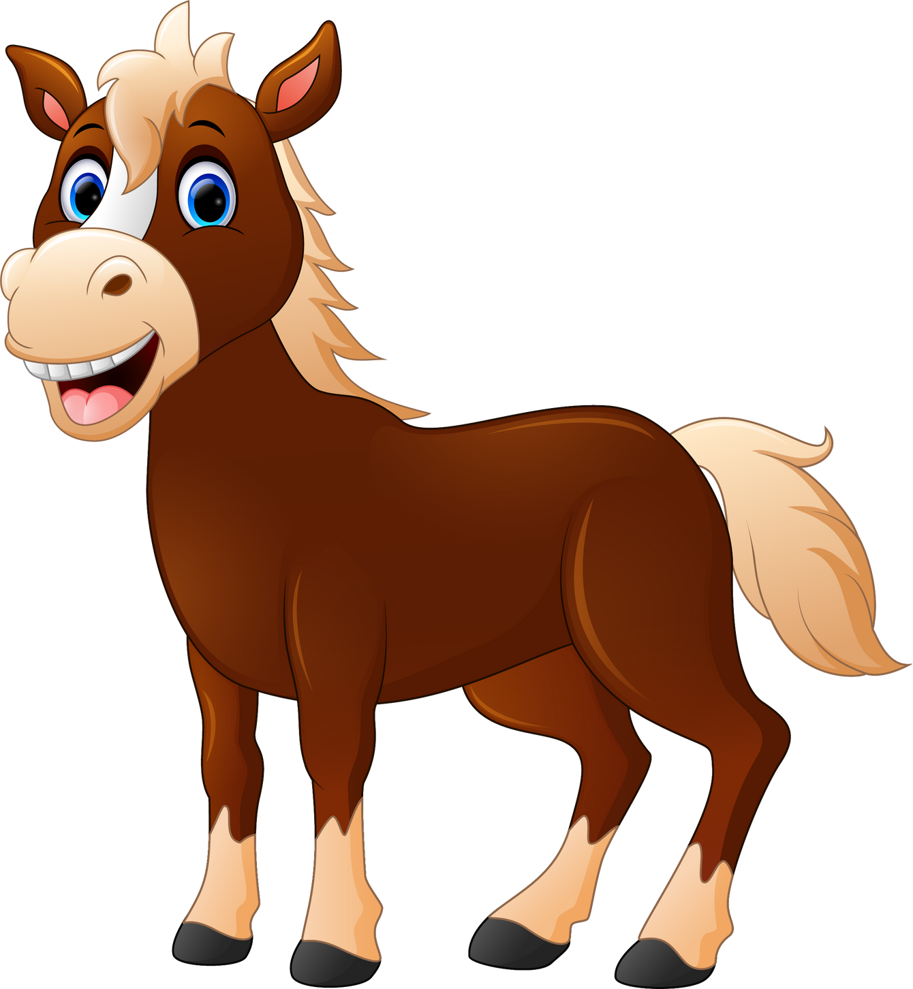
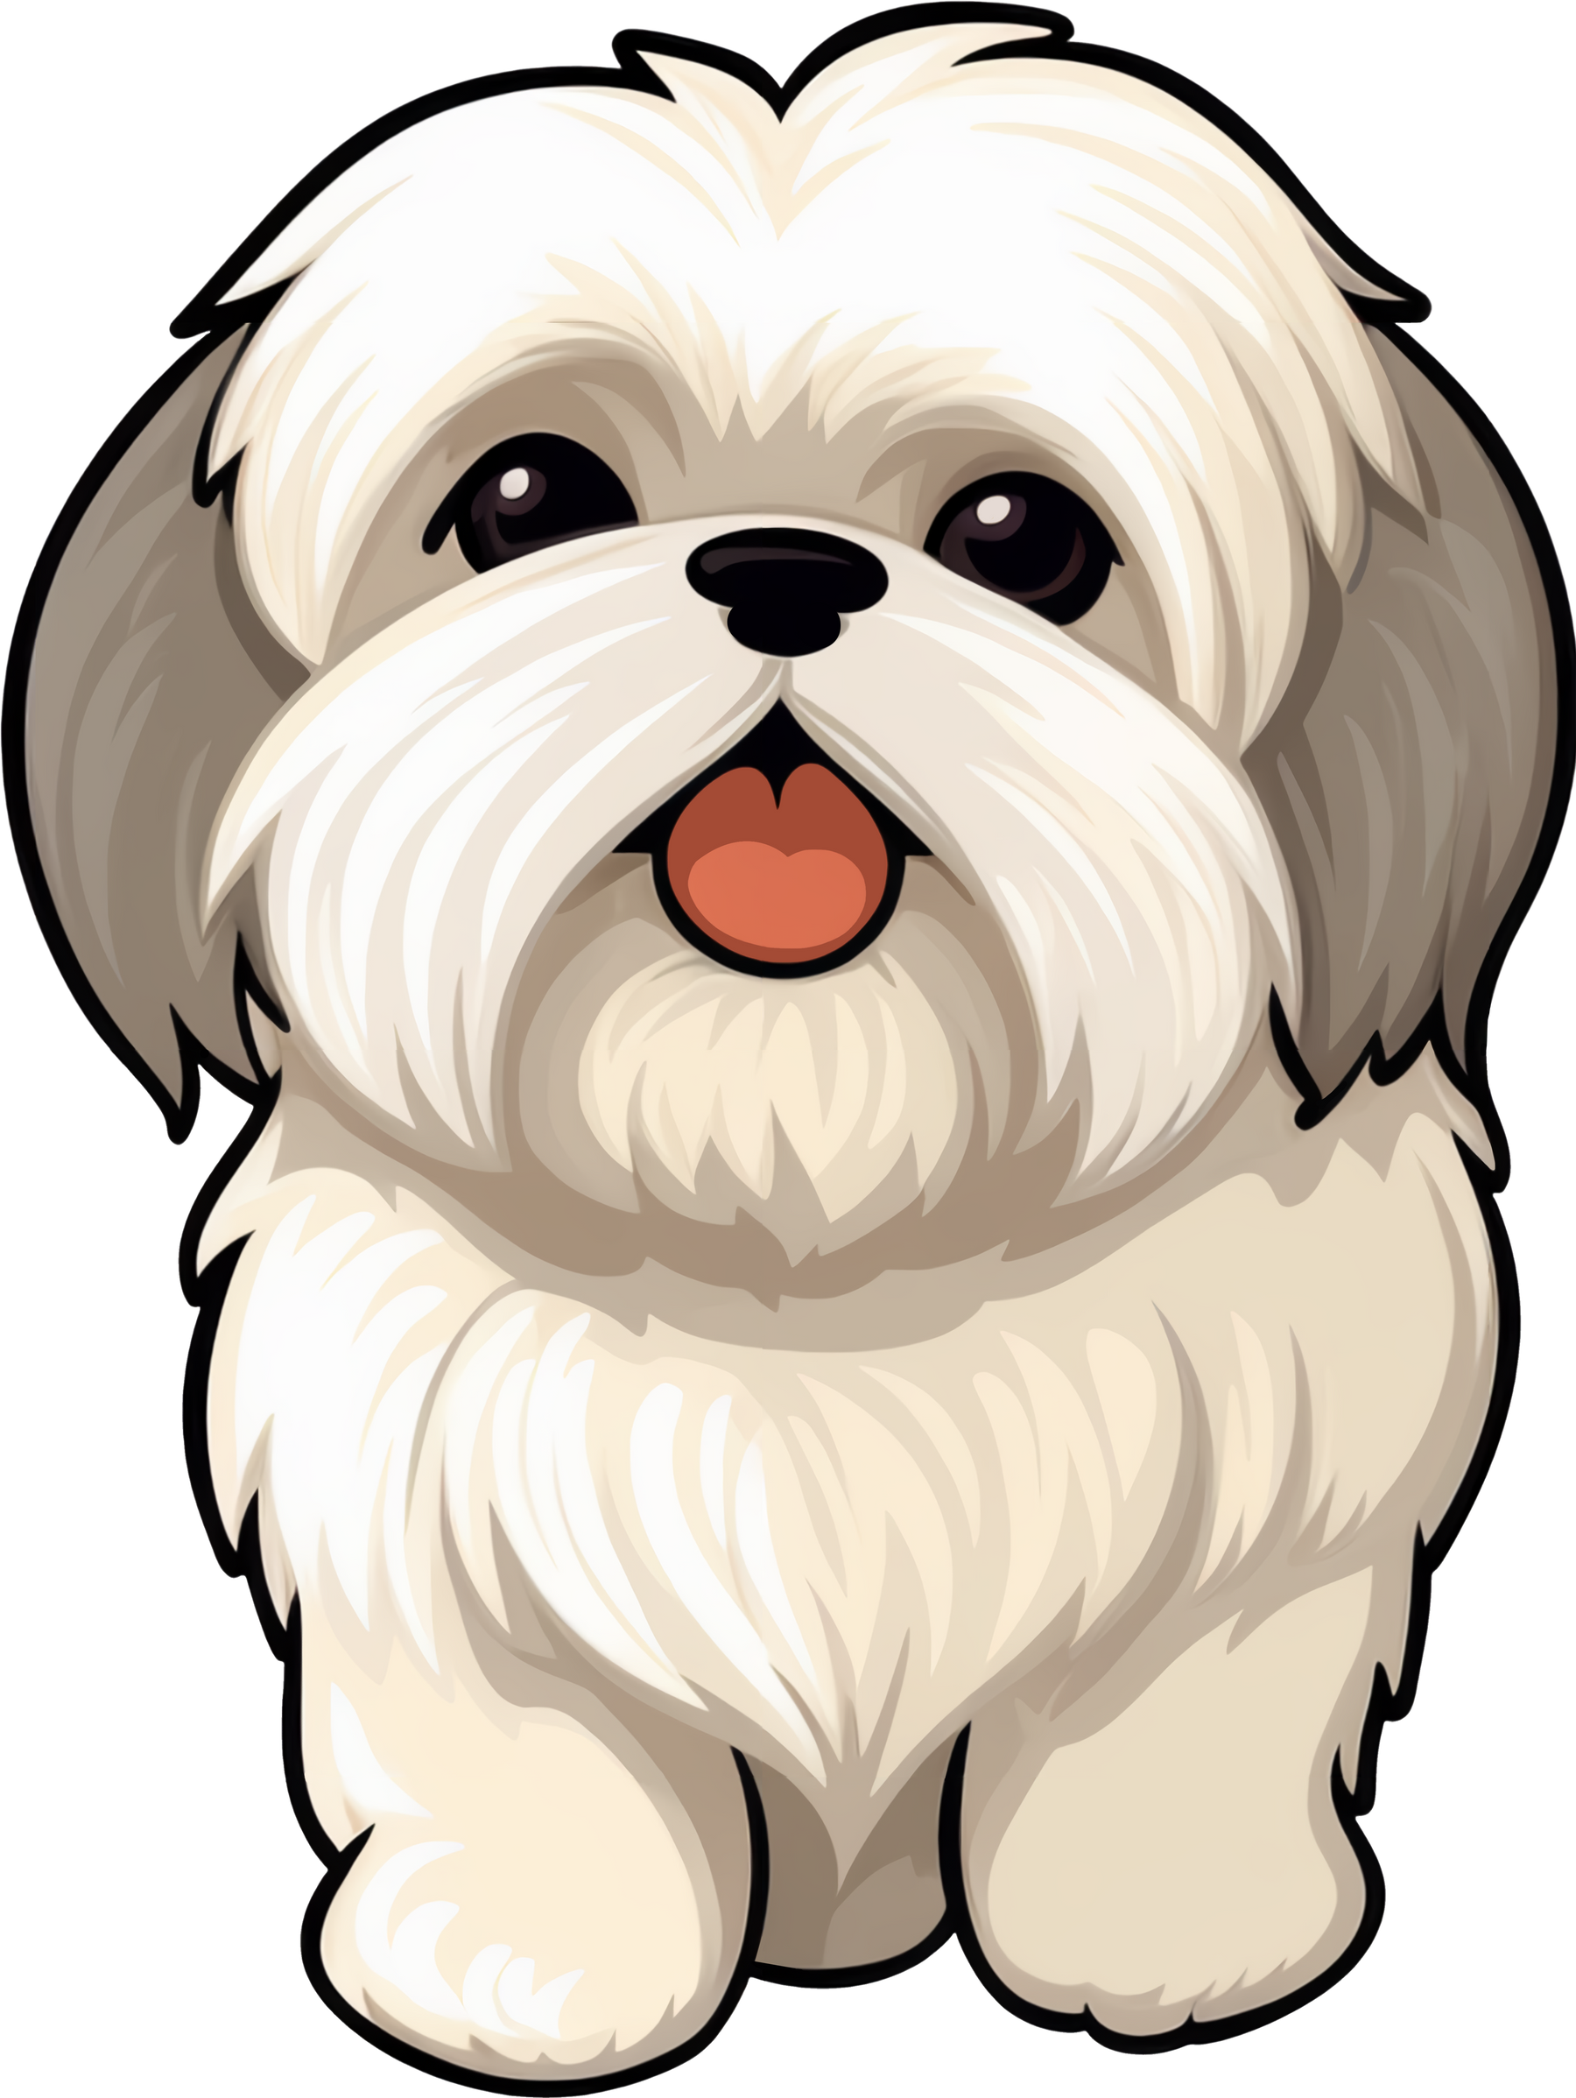
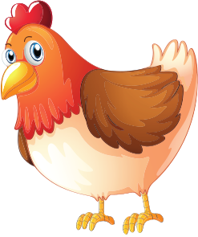
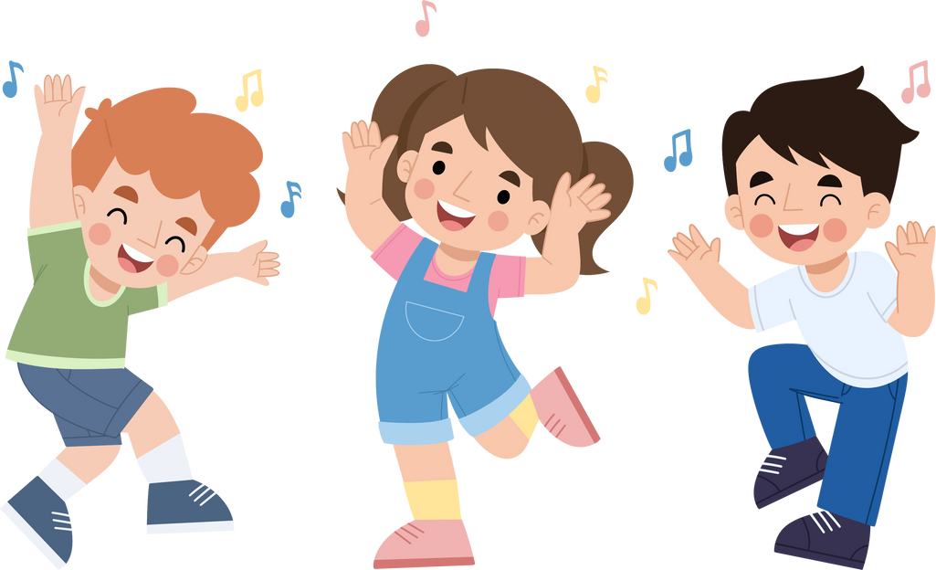
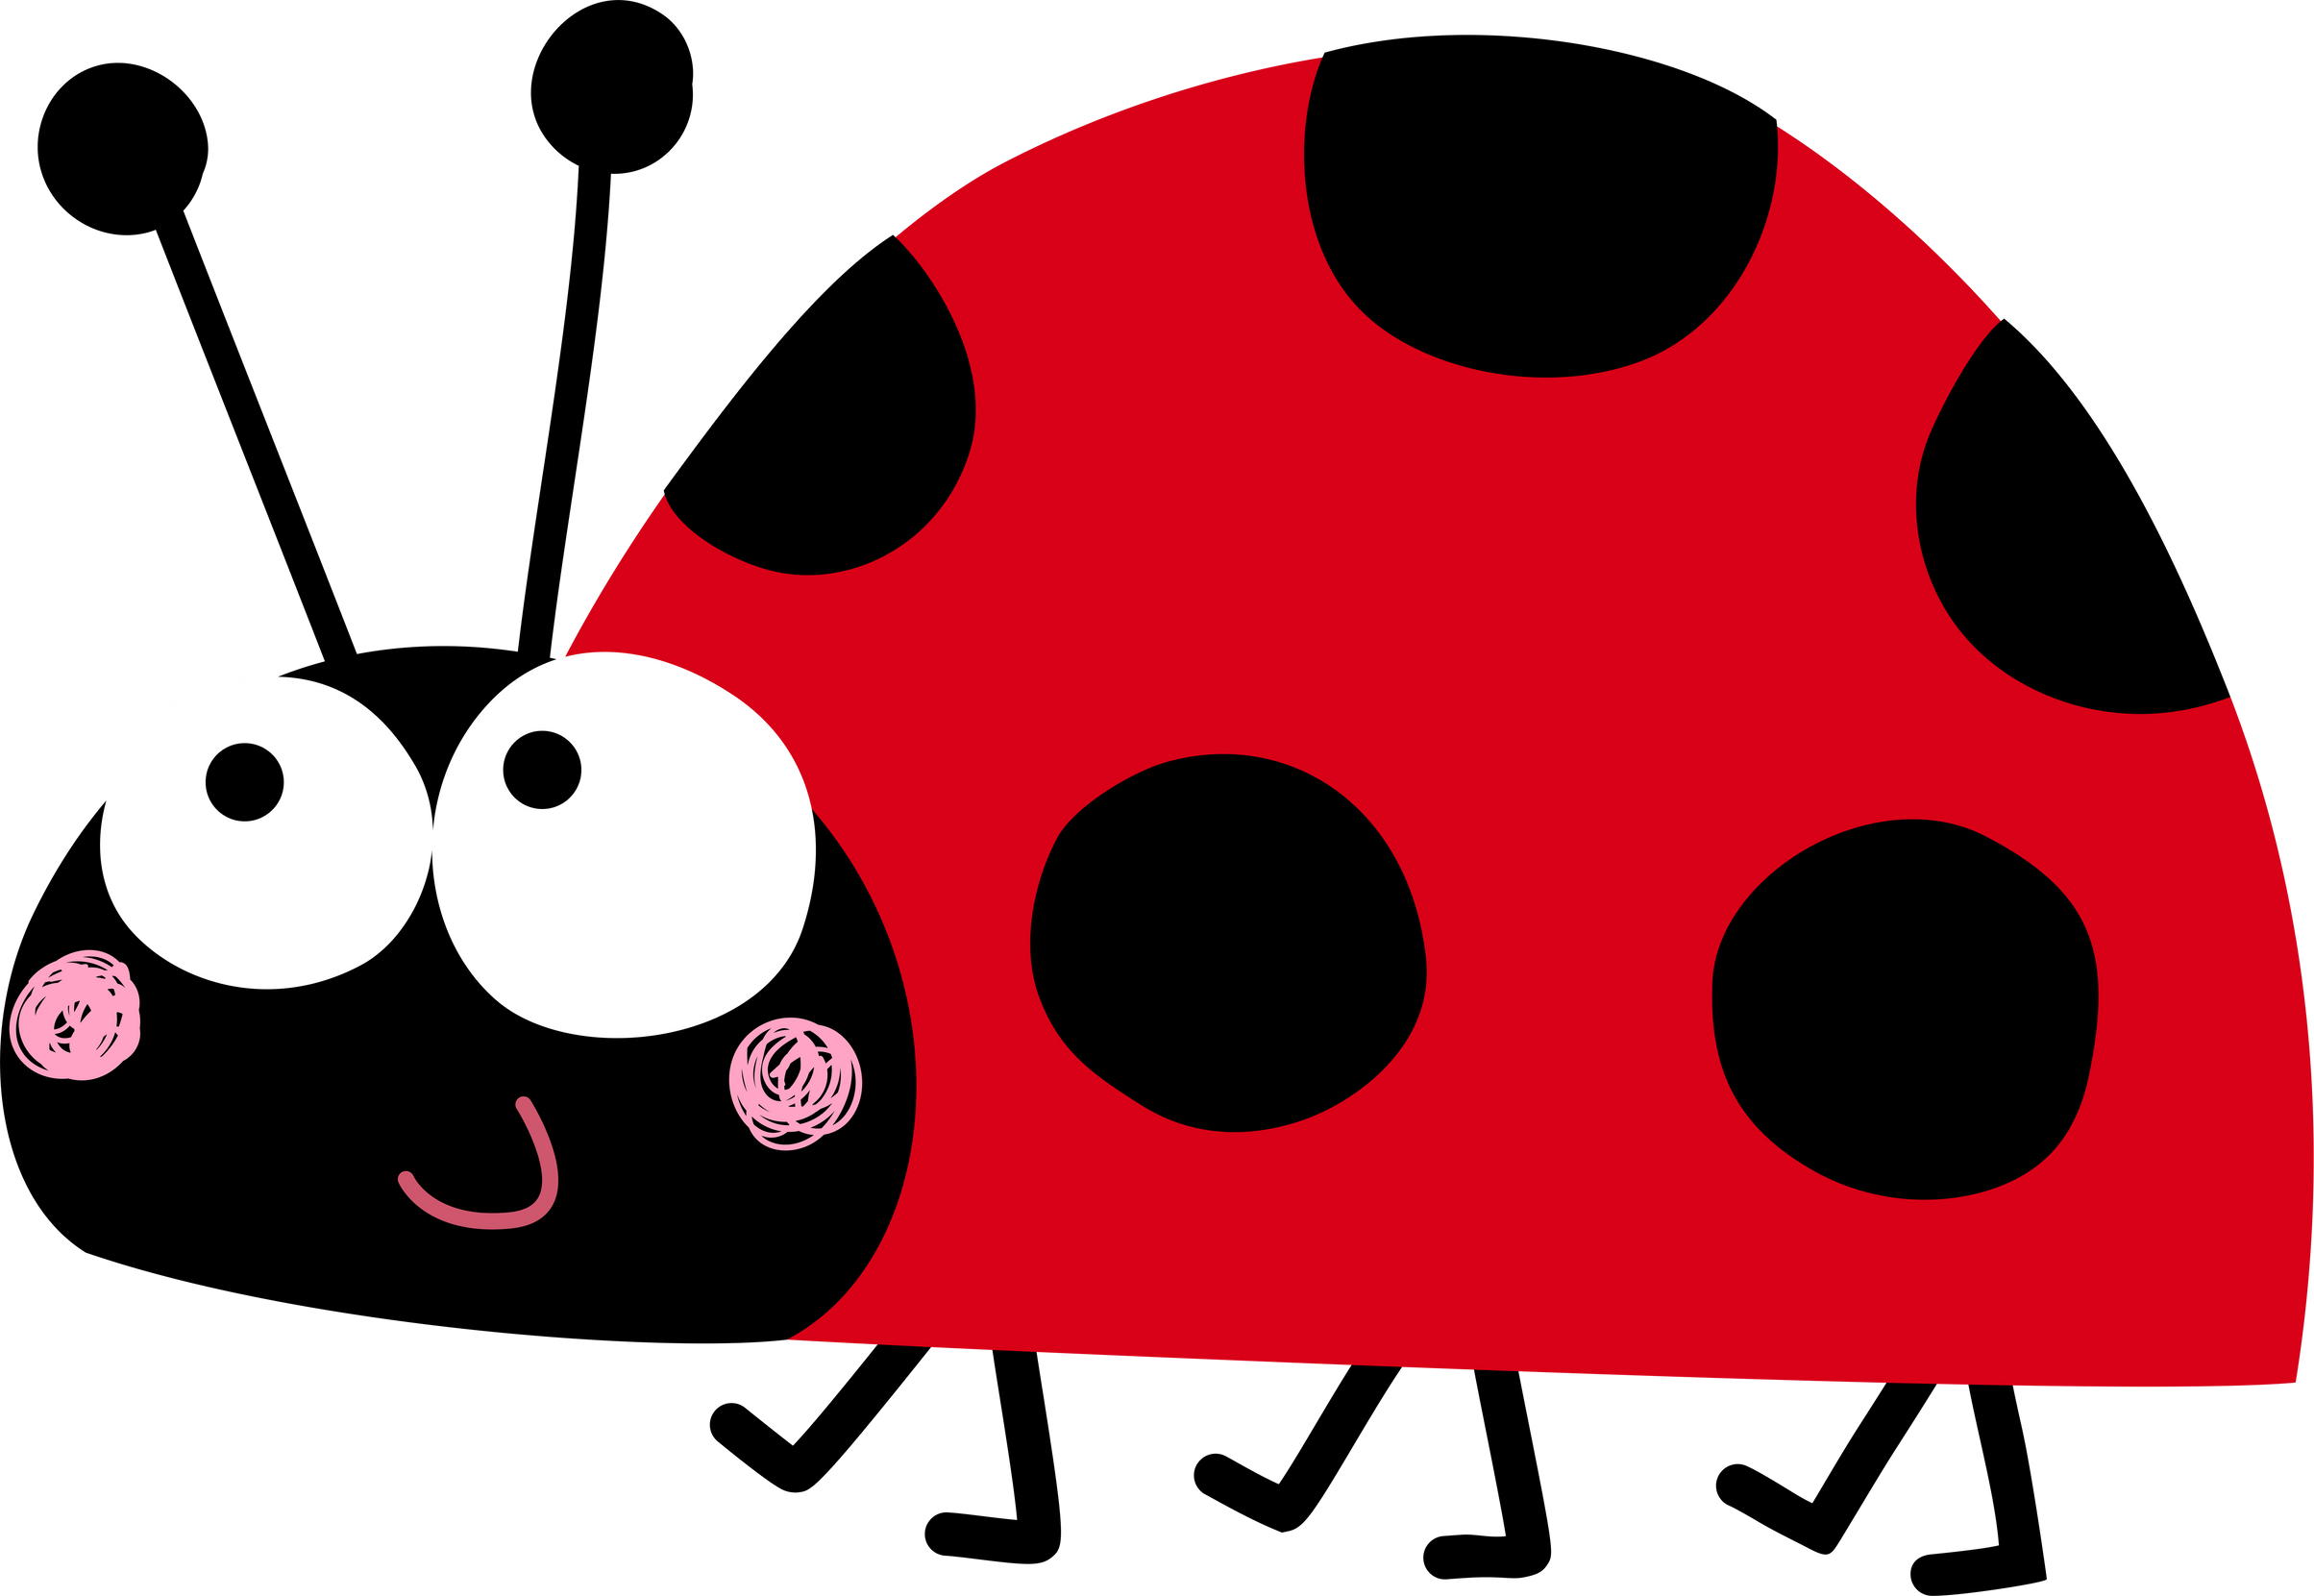
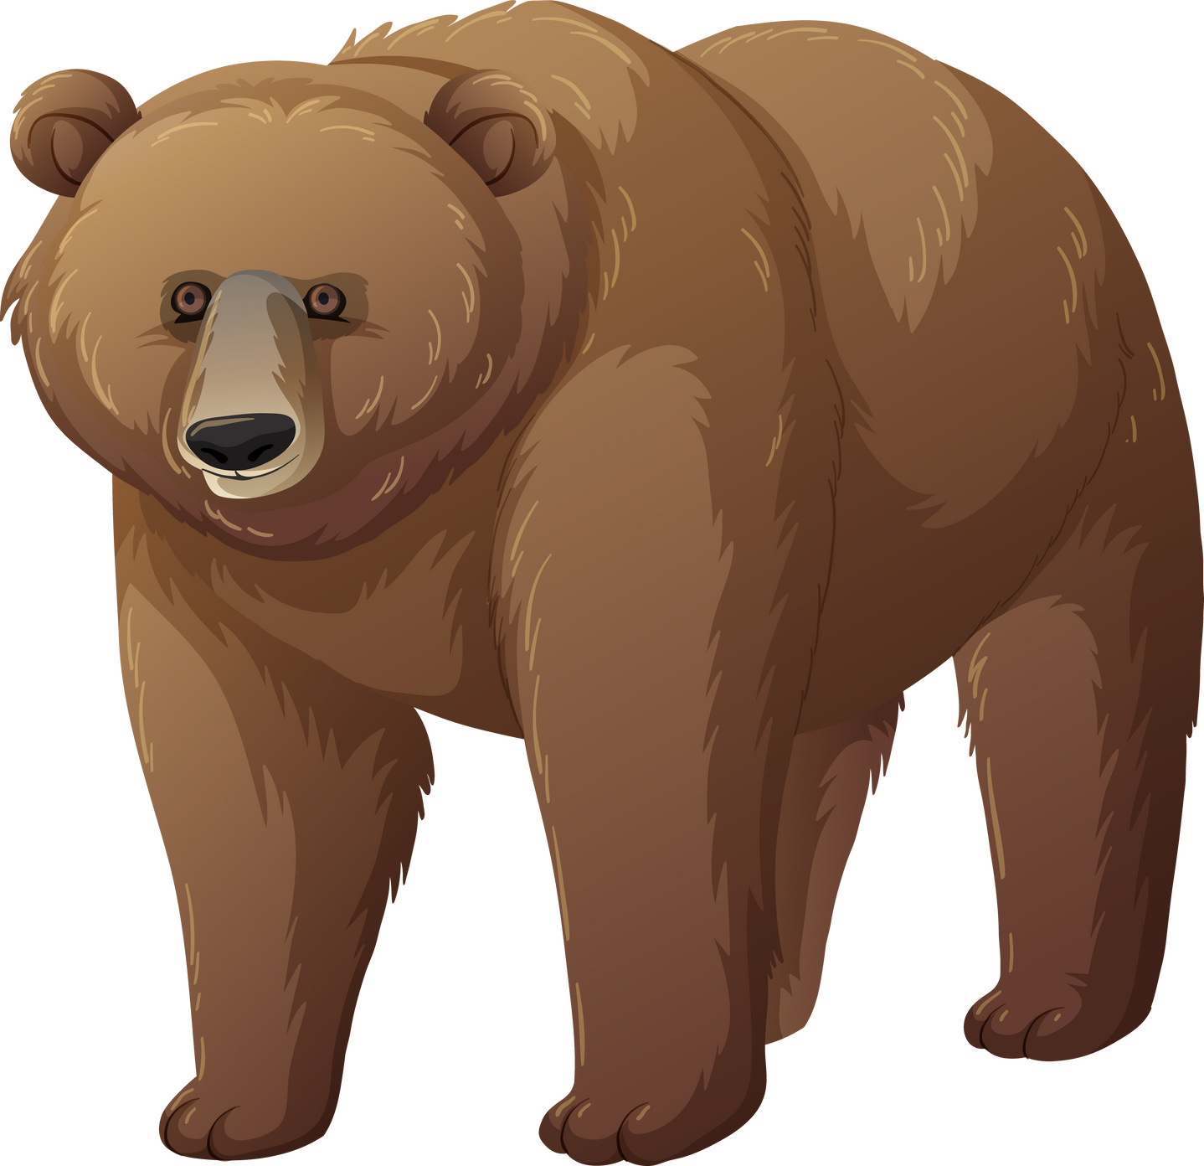



Dánta & Rainn
Is féidir iad seo a mhúineadh mar ullmhúchán nó mar athneartú ar an teanga riachtanach. Bain úsáid as Sleamhnáin 4 go 33.
Naíonáin
Corpoideachas
Aonad 1
An Hócaí Pócaí
Cuir do dhá lámh isteach
Is do dhá lámh amach.
Do dhá lámh isteach
Is amach, isteach, amach.
Déan an Hócaí Pócaí
Agus cas, cas thart
Sin mar a dhéantar é.
Ó! Hócaí Pócaí Pócaí
Ó! Hócaí Pócaí Pócaí
Ó! Hócaí Pócaí Pócaí
Sin mar a dhéantar é
Is Maith Liom Bheith ag Siúl
Is maith liom bheith ag siúl,
Is maith liom bheith ag siúl,
Hé hó mo Dhaidí ó,
Is maith liom bheith ag siúl. (x2)
Is maith liom bheith ag rith,
Is maith liom bheith ag rith,
Hé hó mo Dhaidí ó,
Is maith liom bheith ag rith. (x2)
Is maith liom bheith ag léim,
Is maith liom bheith ag léim,
Hé hó mo Dhaidí ó,
Is maith liom bheith ag léim. (x2)
Is maith liom bheith ag scipeáil,
Is maith liom bheith ag scipeáil,
Hé hó mo Dhaidí ó,
Is maith liom bheith ag scipeáil. (x2)
Rann: Is Capall é
Múintear véarsa amháin ag an am le cabhair phictiúrtha. De réir a chéile, déanann na páistí véarsaí a
rá nuair a thaispeántar pictiúr dóibh mar leid.
F C Á T
Is capall é,
Né..., Né...,
Is breá liom é!
Is capall é.
Is madra é,
Bhuf a deir sé,
Is breá liom é,
Is madra é.
Is bóín Dé í,
Yipí, Yipí,
Féach ar na spotaí,
Is bóín Dé í.
Is cearc í,
Yipí, Yipí,
Í ag grágaíl,
Is cearc í.
Is béar é,
Ag drannadh a bhíonn sé,
Is breá liom é,
Is béar é.
Smaointe don seomra ranga:
Le múineadh: Barr an tseomra/bun an tseomra
'Seo barr an tseomra. Seo barr an dorais/an bhuidéil (d'fhéadfá pé rud atá sa timpeallacht a úsáid chun 'barr' a mhíniú agus a mhúineadh). Is féidir leis an múinteoir dul go barr an halla agus 'Seo barr an halla' a rá leis na daltaí. Iarann an múinteoir ar na daltaí aithris a dhéanamh ar an bhfrása seo; an rud céanna le 'bun'. (bun an dorais, bun an bhuidéil...)
Le múineadh: Dathanna
Taispeáin na dathanna difriúla don rang. Abair iad agus tabhair deis do na páistí iad a chleachtadh.
Dán: Bogha Báistí
Dearg agus glas
Gorm agus buí
Féach sa spéir -
An bogha báistí.
Ag ceann an bhogha
Tá pota breá mór
Féach isteach ann –
Is leatsa an t-ór.

Slide 4
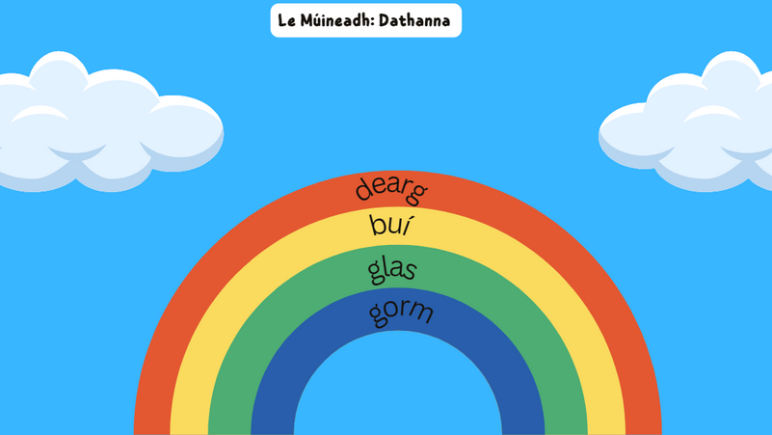


Dathanna
Le múineadh: Dathanna
Taispeáin na dathanna difriúla don rang. Abair iad agus tabhair deis do na páistí iad a chleachtadh. Ansin múin an dán do na páistí.
Brúigh an nasc thíos. Bain úsáid as an gcluiche Wordwall agus Cluiche Kim chun na dathanna a mhúineadh do na Naíonáin.
CLUICHE WORDWALL: MEAITSEÁIL AN DATH
CLUICHE WORDWALL: CÉN DATH ATÁ AIR?
Cá bhfuil dearg?
Cén dath é seo?
Tá sé glas.

Slide 5


Le Múineadh: Dathanna
dearg
buí
glas
gorm

Slide 6





Cluiche Kim: Cén dath a thóg mé?

Slide 16

Dán: Bogha Báistí
Dearg agus glas
Gorm agus buí
Féach sa spéir -
An bogha báistí.
Ag ceann an bhogha
Tá pota breá mór
Féach isteach ann –
Is leatsa an t-ór.

Slide 17

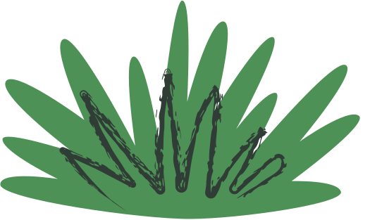
An Hócaí Pócaí
Cuir do dhá lámh isteach
Is do dhá lámh amach.
Do dhá lámh isteach
Is amach, isteach, amach.
Déan an Hócaí Pócaí
Agus cas, cas thart
Sin mar a dhéantar é.
Ó! Hócaí Pócaí Pócaí
Ó! Hócaí Pócaí Pócaí
Ó! Hócaí Pócaí Pócaí
Sin mar a dhéantar é
Cliceáil anseo chun dul an t-amhrán a chloisteáil ar YouTube.

Slide 18
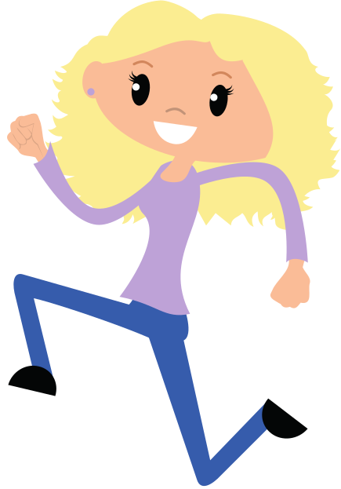
Is Maith liom bheith ag...
Is Maith Liom Bheith ag Siúl
Is maith liom bheith ag siúl,
Is maith liom bheith ag siúl,
Hé hó mo Dhaidí ó,
Is maith liom bheith ag siúl. (x2)
Is maith liom bheith ag rith,
Is maith liom bheith ag rith,
Hé hó mo Dhaidí ó,
Is maith liom bheith ag rith. (x2)
Is maith liom bheith ag léim,
Is maith liom bheith ag léim,
Hé hó mo Dhaidí ó,
Is maith liom bheith ag léim. (x2)
Is maith liom bheith ag scipeáil,
Is maith liom bheith ag scipeáil,
Hé hó mo Dhaidí ó,
Is maith liom bheith ag scipeáil. (x2)
Úsáid geaitsí chun an t-amhrán
seo a mhúineadh.
Cantar an t-amhrán seo le fonn ‘Tá teidí ag siúl’ nó ‘The Farmer in the Dell’

Slide 19
Na hAinmhithe

Slide 20
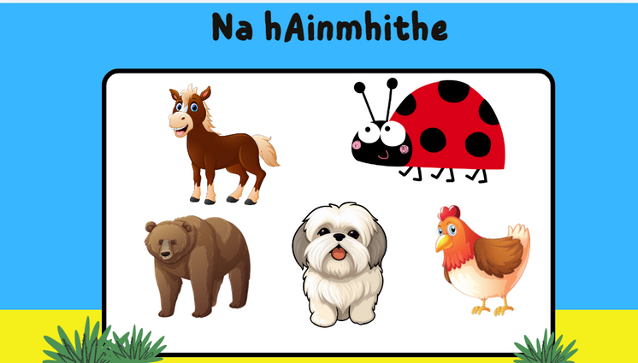
Na hAinmhithe
Le múineadh: na hAinmhithe
Taispeáin na hainmhithe difriúla don rang. Abair iad agus tabhair deis do na páistí iad a chleachtadh. Ansin múin an dán do na páistí.
Bain úsáid as Cluiche Kim chun na hainmhithe a mhúineadh do na Naíonáin.
Cad í seo?
Is bóín Dé í.
Is cearc í.
Cad é seo?
Is béar/madra/capall é.
Abraigí é arís!

Slide 21
Is capall é,
Né..., Né...,
Is breá liom é!
Is capall é.

Slide 22
Is madra é,
Bhuf a deir sé,
Is breá liom é,
Is madra é.

Slide 23
Is béar é,
Ag drannadh a bhíonn sé,
Is breá liom é,
Is béar é.

Slide 24
Is cearc í,
Yipí, Yipí,
Í ag grágaíl,
Is cearc í.

Slide 25
Is bóín Dé í,
Yipí, Yipí,
Féach ar na spotaí,
Is bóín Dé í.

Slide 26
Cluiche Kim: Cad a thóg mé?

Slide 27
Cluiche Kim: Cad a thóg mé?

Slide 28
Cluiche Kim: Cad a thóg mé?

Slide 29
Cluiche Kim: Cad a thóg mé?

Slide 30
Cluiche Kim: Cad a thóg mé?

Slide 31
Cluiche Kim: Cad a thóg mé?

Slide 32
Cluiche Kim: Cad a thóg mé?

Slide 33
Cluiche Kim: Cad a thóg mé?

Slide 34
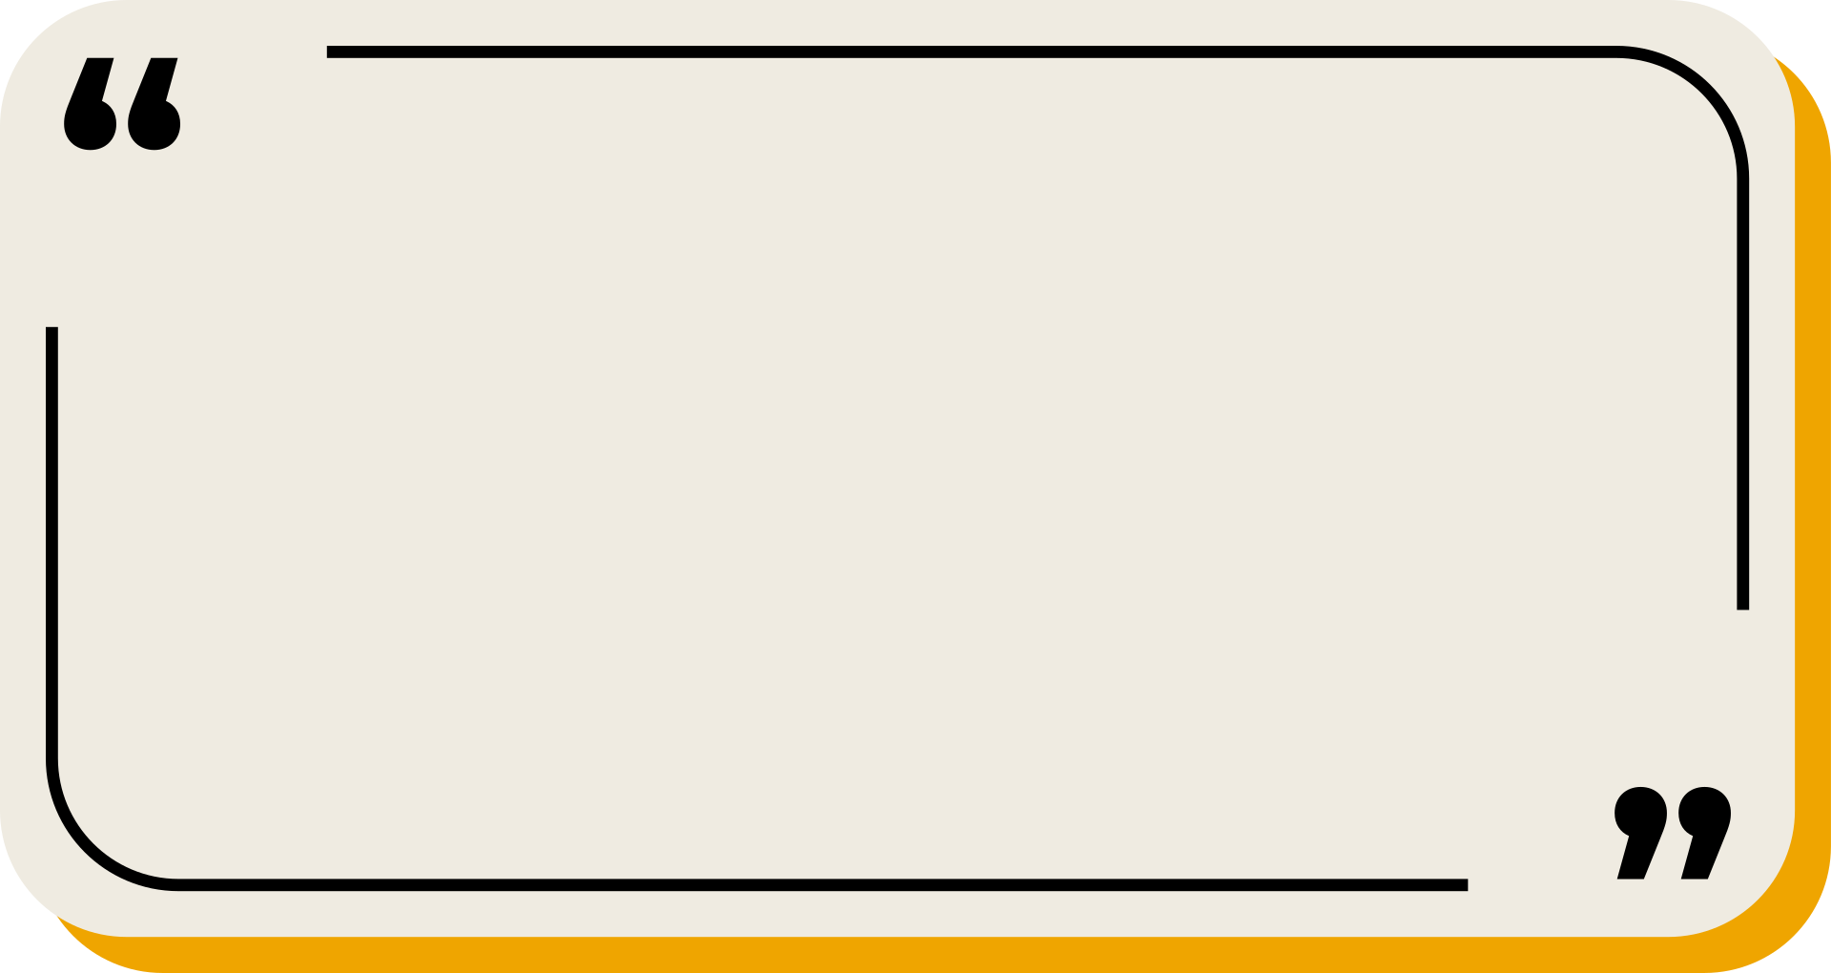
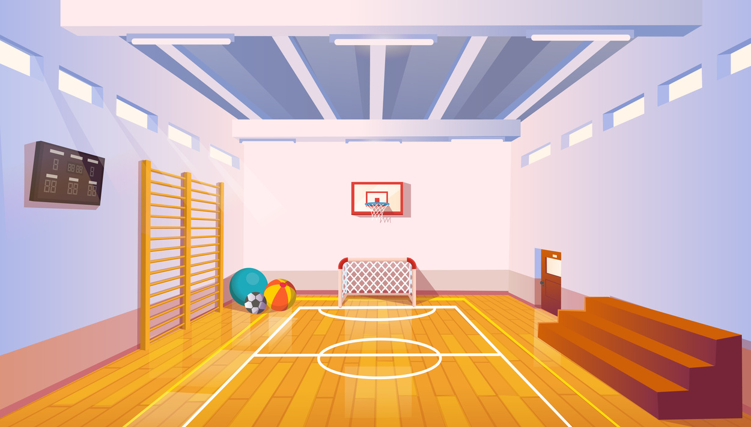
Barr an tSeomra/Bun an tSeomra
'Seo barr an tseomra. Seo barr an dorais/an bhuidéil’ (d'fhéadfá pé rud atá sa timpeallacht a úsáid chun 'barr' a mhíniú agus a mhúineadh). Is féidir leis an múinteoir dul go barr an halla agus 'Seo barr an halla' a rá leis na daltaí. Iarann an múinteoir ar na daltaí aithris a dhéanamh ar an bhfrása seo; an rud céanna le 'bun'. (bun an dorais, bun an bhuidéil...).
Seo bun an halla.
Abraigí arís é!
Seo barr an tseomra.
Abraigí arís é!
Seo barr an dorais
agus seo bun an dorais.

Slide 35

Cluiche 1:Lean na Treoracha
Mínigh go gciallaíonn XXX barr an tseomra.
Cuir an comhartha XXX ag barr an tseomra.
Cuir na páistí ina suí ag bun an tseomra.
Iarr ar na paistí siúl leat go barr an tseomra agus siúl ar ais go dtí an
túsphointe ag bun an tseomra. Úsáid na téarmaí ar aghaidh agus siar.
Tabhair treoracha éagsúla ag na páistí mar atá léirithe thíos.
Léimigí ar aghaidh go barr
an tseomra, rithigí siar go
dtí an túsphointe
ag bun an tseomra
Rithigí ar aghaidh go barr an
tseomra, siúlaigí siar go dtí an
túsphointe ag bun an tseomra
Suígí síos ag an túsphointe ag bun an tseomra

Slide 36
XXX
Barr an tSeomra

Slide 37

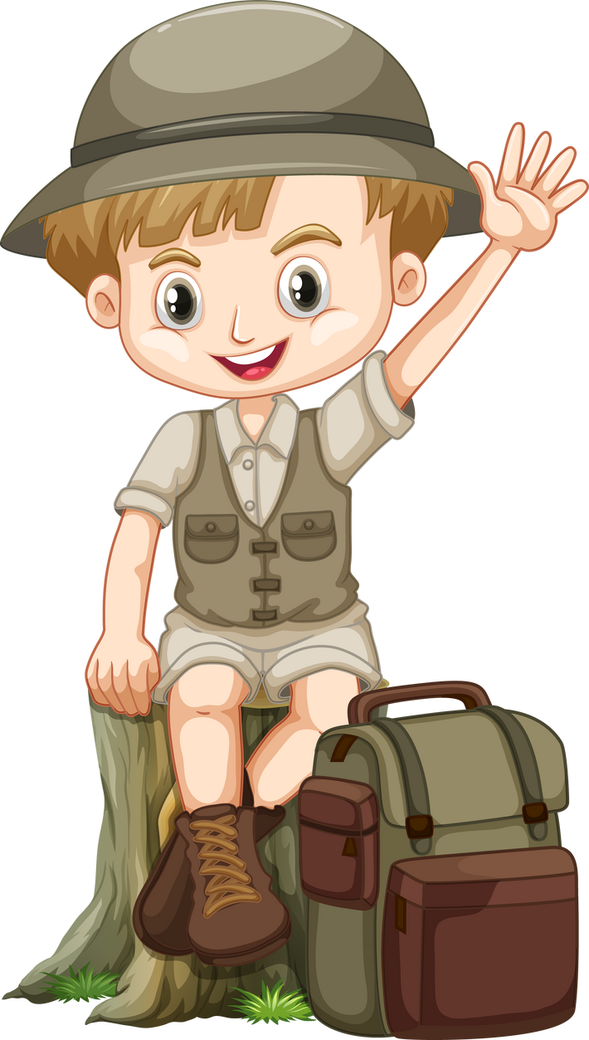
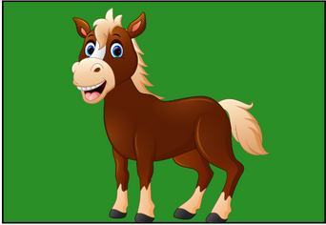
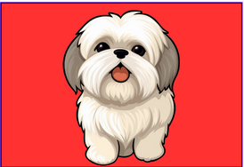
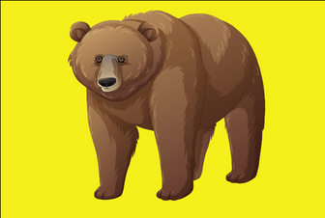
Eachtra Safari (Cuid 1)
Ba chóir go mbeadh an rann ‘Is capall é’ múinte sa seomra ranga roimh ré.
Taispeáin an príomhchárta don rang. Déan pictiúr de chapall a shonrú. Abair “Is capall é...Is capall é”
Déan mím ar nós capaill- Néééé, Nééééé. Léirigh agus cleachtaigh na ceithre véarsa eile ar an gcaoi chéanna.
Céim 1: Cuir na páistí ina seasamh os comhair an mhúinteora sa halla. Cinntigh go bhfuil spás eatarthu chun gluaiseacht. Taispeáin pictiúr de chapall agus abair “Is capall é! – Cad é? – Is capall é!” Abair leis na páistí é a athrá. Tosaigh ag gluaiseacht ar nós capaill. Abair “Is capall é! Gluais ar nós capaill!” Tabhair deis do na páistí gluaiseacht ar nós capaill. Abair véarsa ón rann “Is capall é”. Bain úsáid as an gcur chuige céanna leis na hainmhithe eile m.sh. madra, bóín Dé, cearc agus béar.

Slide 38
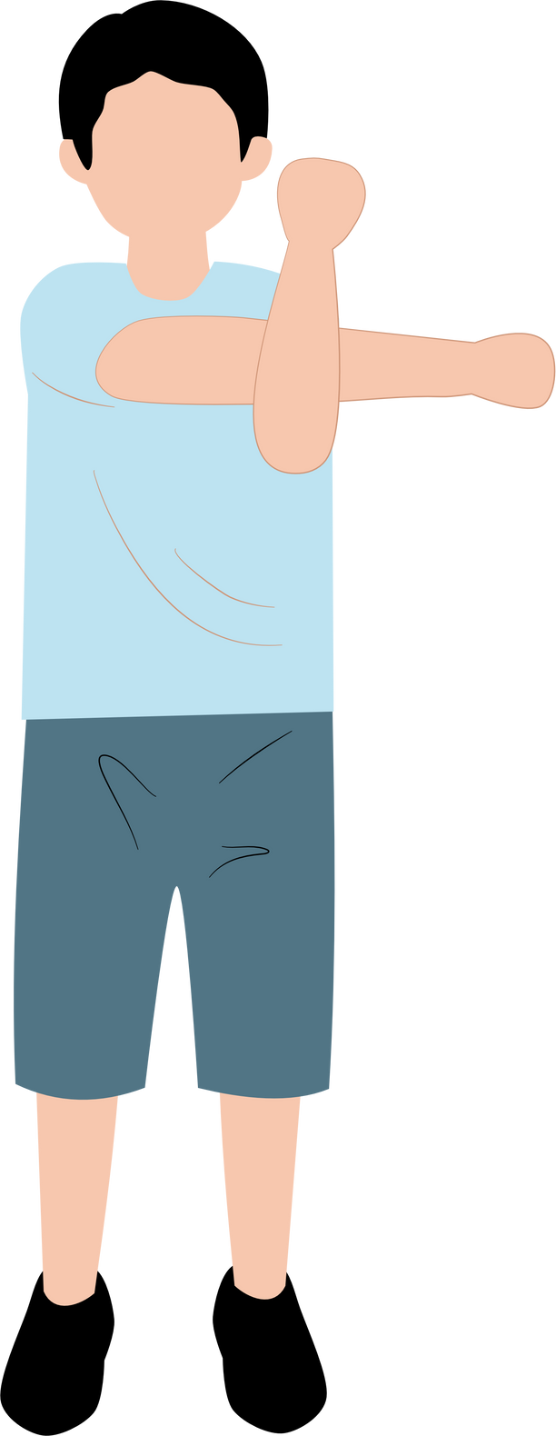
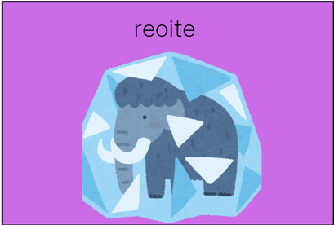
Eachtra Safari (Cuid 2)
Céim 2: Cuir na páistí ar thaobh amháin den halla. Ar chomhartha m.sh. feadóg, cuir na páistí ag siúl timpeall an halla leo féin – “Siúlaigí mar seo”. Séid an fheadóg arís agus abair leis na
páistí a bheith reoite “Reoite!. mar seo”.
Abair “Gluais ar nós capaill!” Tosaigh ag gluaiseacht ar nós capaill go dtí an taobh eile den halla. Nuair a
shroicheann na páistí an taobh eile den halla, cuir iad ag siúl arís “Siúlaigí!” Séid an fheadóg arís agus lean ar aghaidh le treoir eile m.sh. “Gluais ar nós madra!”, “Gluais ar nós béar”, “Gluais ar nós cearc”, srl.
Céim 3: Imir an cluiche céanna le treoracha eile m.sh. “Rithigí … Léimigí Bígí ag scipeáil … timpeall an halla/go mall/níos moille!” Déan na treoracha a léiriú do na páistí i gcónaí. Is féidir páistí a chur ag gluaiseacht ar nós ainmhithe eile m.sh. zú, feirm, peataí srl.

Slide 44

reoite

Slide 45
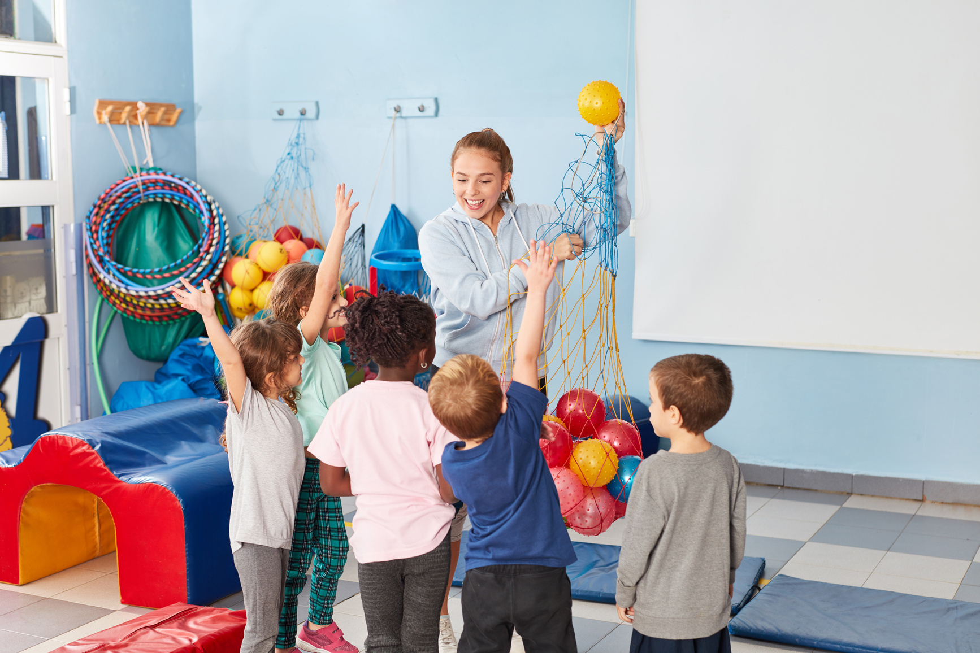

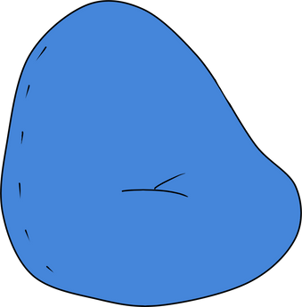
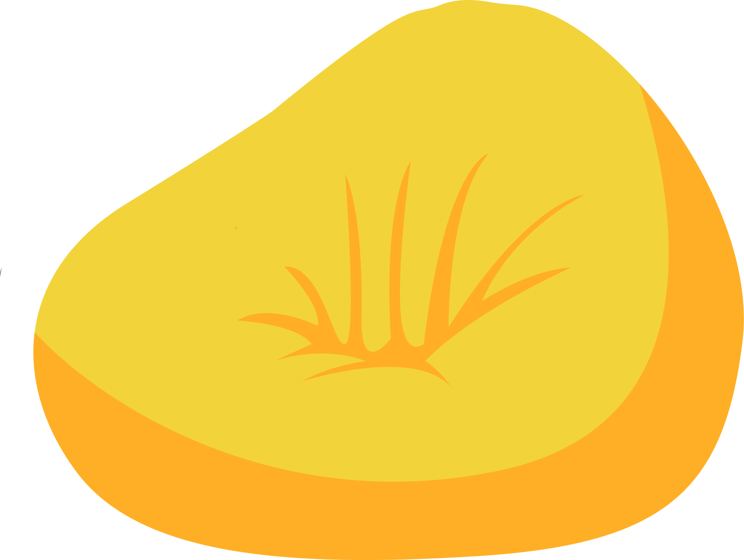
Cluiche Teanga: An bhfuil sé?
Céim 1: Léirigh na dathanna dearg, oráiste, buí, glas agus gorm le fíor rudaí m.sh. cóin, liathróidí, spotaí, pónaireáin srl. Lorg athrá m.sh. “Tá sé dearg … Abair é! Tá sé buí…Abair é!”
Cuir na spotaí nó cóin i mála nó i mbosca agus tóg ceann amháin amach agus cuir an cheist “Cén dath atá air?” Lorg freagra ó na páistí agus déan neart athrá.
Taispeáin rud dearg agus abair “An bhfuil sé gorm?” Léirigh ordóg suas agus ordóg síos; Abair “níl sé gorm” le hordóg síos. Déan neart samplaí mar seo.

Slide 46

Rithigí ar dheis!
Siúlaigí ar chlé!
Cluiche Teanga: Céim 2:
Seas os comhair an ranga, léirigh agus abair “ar dheis” agus “ar chlé” cúpla uair. Abair “rithigí ar dheis” cúpla uair. Déan an gníomh seo leis na páistí. Ansin léirigh agus abair “siúlaigí ar chlé” cúpla uair. Déan é seo leis na páistí freisin. Déan neart samplaí eile m.sh. “léimigí ar dheis”, “rithigí ar chlé”. Tabhair deis do na páistí neart cleachtaidh a dhéanamh.
ar dheis
ar chlé
ar dheis

Slide 47

ar dheis
ar chlé

Slide 48
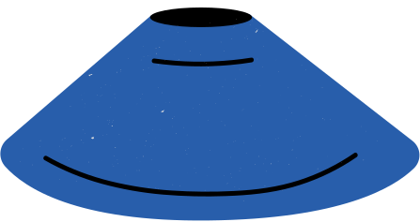
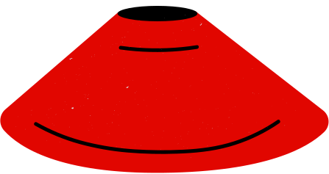
Cluiche Teanga: Céim 3
“Dearg - Rithigí ar chlé”
Céim 3: Leag amach cón/spota dearg ar chlé agus cón/spota gorm ar dheis. Léirigh agus abair “Dearg ….. rithigí ar chlé”, “Gorm … rithigí ar dheis”. Abair “dearg – rithigí”. Féach an leanann na páistí an treoir. Is féidir na trí dhath eile a úsáid – oráiste, buí agus glas. Freisin, is féidir spota oráiste a chur chun tosaigh agus a rá le mím “Oráiste – Rithigí chun tosaigh”.
Forbairt/Difreálú: Cuir na spotaí in áiteanna difriúla san halla m.sh. barr, bun, lár agus cúinní an halla. Cuir ceist le mím. “An féidir leat rith go dtí an spota dearg?” Déan an gníomh agus abair “Is féidir liom. Tá mé ag rith.” Spreag na páistí chun rith go dtí an spota dearg agus lorg athrá. Cuir ceist eile “An féidir leat siúl go dtí an spota gorm?” Déan mím agus abair “Is féidir liom. Tá mé ag siúl.” Lean ar aghaidh le ceisteanna, mím, gníomh agus athrá mar seo.

Slide 49
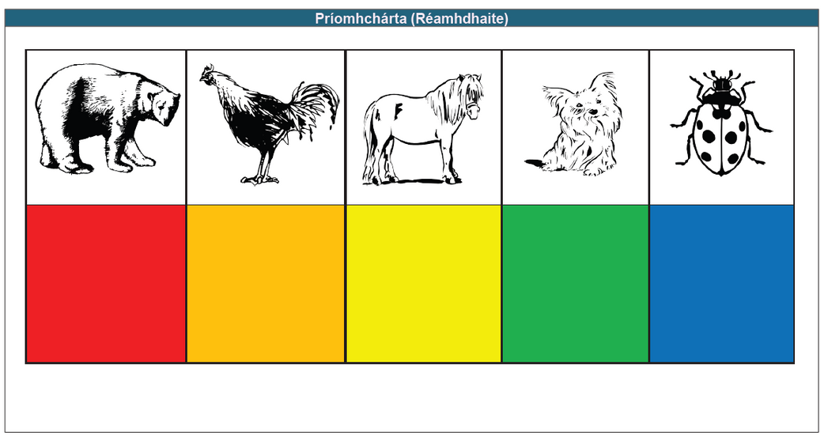

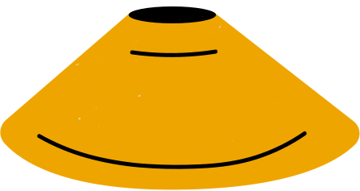
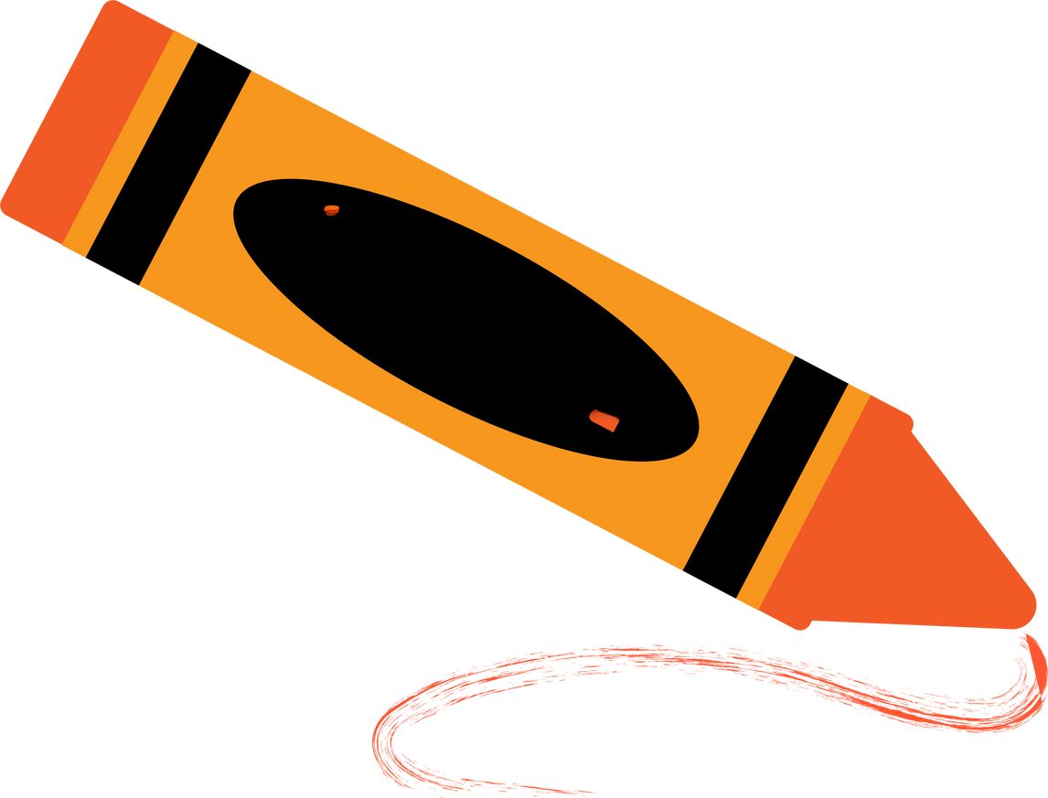
An Gníomhaíocht Treodóireachta
Cad í seo? Is cearc í agus tá crián ann freisin. Féachfaidh mé ar mo chárta rialúcháin agus cá bhfuil an chearc anseo? Ó féach, tá sé agam, agus tá bosca anseo faoi.
Cuir na páistí ina suí ag an túsphointe arís agus roinn an seomra ina dhá leath, ag baint úsáid as cóin nó pónaireáin.
Cuir cúig chón amach i ngach leath agus spás idir eatarthu. Cuir criáin in aice le gach cóin – trí chrián de dhath áirithe m.sh. gorm don mhadra. Cuir pictiúr d'ainmhí i bhfolach faoi gach cón.
Déan cinnte go bhfuil an t-ainmhí ceart faoin gcón ceart m.sh. má tá an bosca
faoin madra ar do phríomhchárta gorm, bí cinnte go gcuireann tú an madra faoin gcón ina
bhfuil na criáin ghorma in aice leis. Cuir na páistí ina suí ag an túsphointe agus an múinteoir
ag míniú agus ag léiriú na gníomhaíochta nua seo.
Taispeáin na cártaí rialúcháin do na páistí. Taispeáin an póstaeir den chárta rialúcháin don rang. Léirigh na pictiúir do na páistí agus labhair fúthu. Ainmnigh na hainmhithe. Siúil chuig an chéad chón. Léirigh do na páistí conas breathnú faoin gcón agus an t-ainmhí a aimsiú. Anois taispeáin an pictiúr den ainmhí céanna ar an gcárta rialúcháin agus taispeáin an bosca folamh faoi.
Léirigh do na páistí conas an bosca sin a dhathú leis an gcrián agus conas an crián a chur ar ais ar an gcón. Déan na treoracha a léiriú arís agus arís eile go dtí go bhfuil tuiscint ag na páistí. Cuir na páistí ag obair i mbeirteanna le leath den rang ag obair ar gach taobh. Tabhair cárta rialúcháin do gach páiste. Abair leo dul chuig gach cón ceann ar cheann agus na boscaí cearta a dhathú ar na cártaí rialúcháin. Abair leo dul ar ais go dtí an túsphointe nuair atá siad críochnaithe. Moltar gníomhaíocht eile a bheith ar fáil ag an túsphointe dóibh siúd a chríochnaíonn go luath.
oráiste

Slide 50
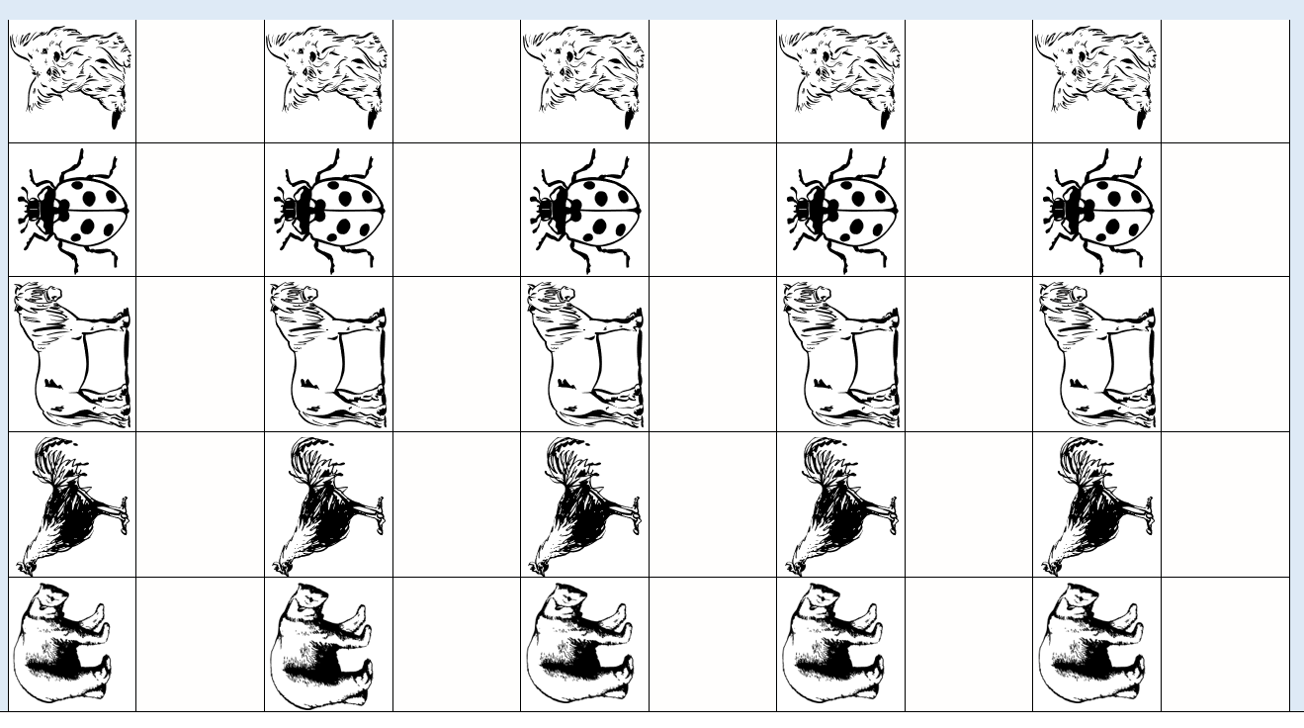
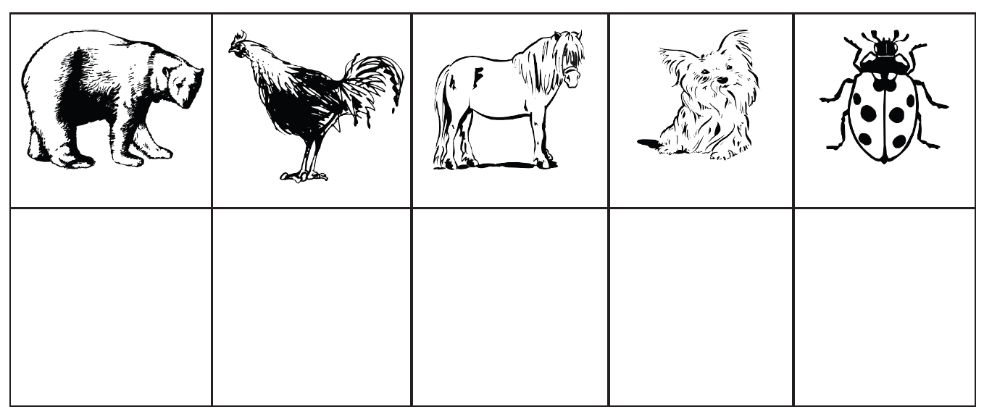
Seo na cártaí rialacháin. Seo do chárta beag.
Seo mo chárta mór

Slide 51
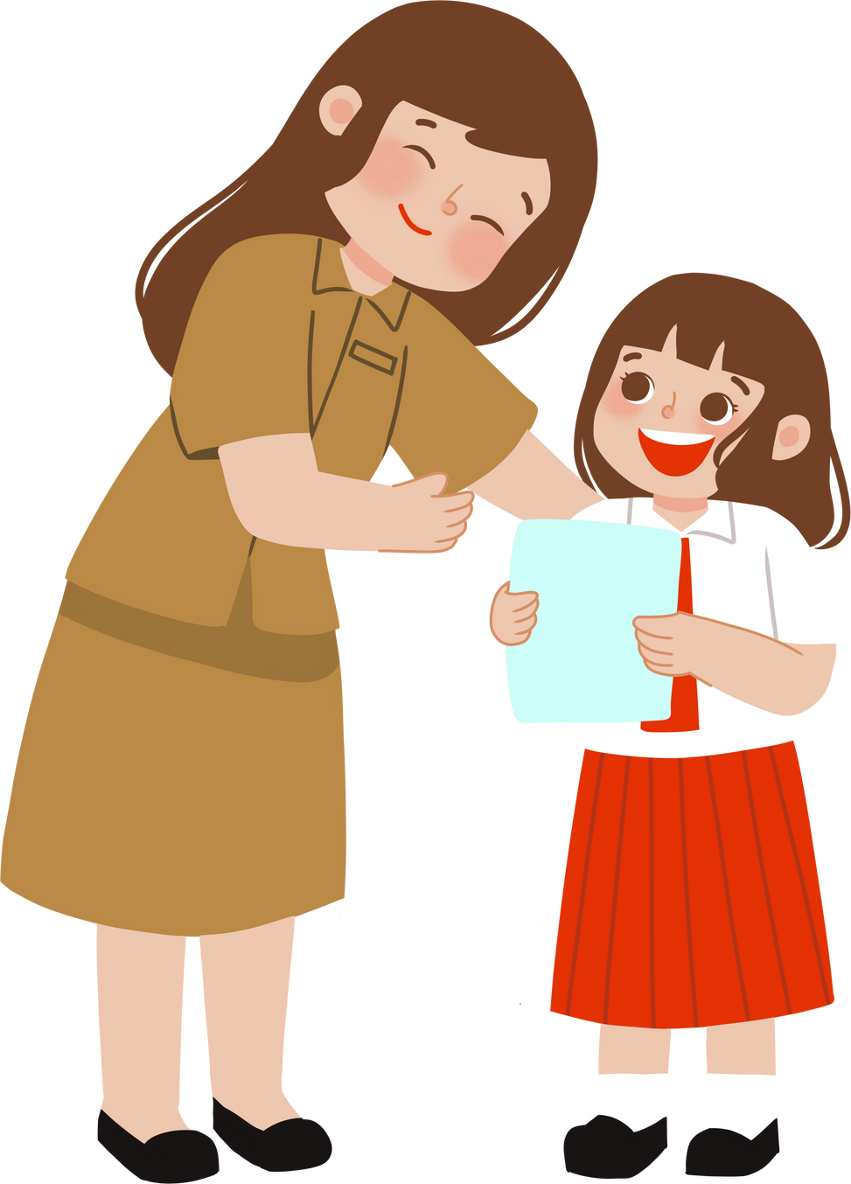
Seiceálfaidh mé do fhreagraí. Maith thú! An-mhaith!
Seo na freagraí cearta.

Slide 52
Cóip an mhúinteora: Priontáil ar bhileog mhór

Slide 54
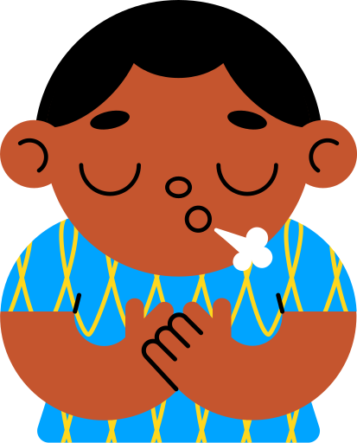
Treimhse Iarghníomhaíochta: Fuarú
·Scaip na spotaí de dhathanna difriúla timpeall an halla. Abair m.sh. “Rithigí go dtí an cón/spota buí” nó “Léimigí go dtí an cón/spota oráiste”.
·Léirigh do na páistí conas bogshodar a dhéanamh thart timpeall ag éirí níos moille ó bhogshodar go siúl is ó shiúl go seasamh. Abair “Rithigí go mall”, “Siúlaigí níos moille”.
·Léirigh do na páistí conas análú isteach go mall agus na lámha sínte amach thuas agus análú amach go mall fad is a íslíonn siad na lámha. Abair “Análaígí isteach” agus “Análaígí amach”.

Slide 55

Treimhse Iarchumarsáide: Athneartú
Is féidir athneartú a dhéanamh ar theanga nua an cheachta seo ag baint úsáid as na straitéisí céanna - rann, amhrán, dán agus cluiche teanga arís agus arís eile.
Is féidir na scéalta thíos a léamh agus a athléamh i rith na seachtaine:
An Tusa mo Mhamaí - https://www.seideansi.ie/dep/files/connacht/An_Tusa_mo_Mhamai.html
Is Maith Liom - https://www.seideansi.ie/dep/files/connacht/Is_maith_liom.html

